Slide 1



Nhóm 5
QUẢN LÝ TRUNG TÂM
DẠY THÊM
Thành viên nhóm:
Nguyễn Anh Thư
Doãn Diệu Diễm
Hà Thị Quỳnh Anh
Trịnh Thị Khánh Huyền
Nguyễn Kiều Khánh Hạ

Slide 2
Nhóm 5
01
GIỚI THIỆU VỀ TRUNG TÂM
02
DỰ ÁN
NỘI DUNG
03
KẾT QUẢ
04
HƯỚNG PHÁT TRIỂN DỰ ÁN

Slide 3
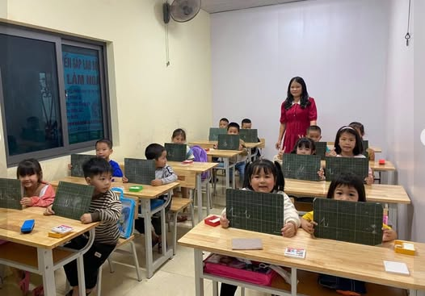

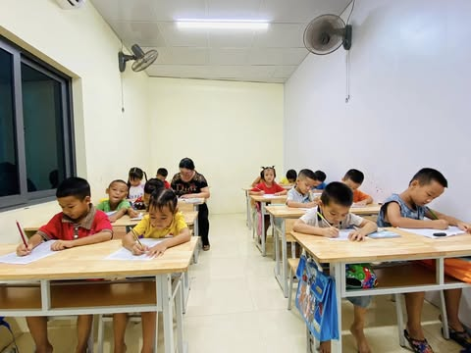
01
GIỚI THIỆU VỀ TRUNG TÂM
Trung tâm Hoàng Thiên Education là nơi phụ huynh tin tưởng gửi gắm con em để bồi dưỡng kiến thức, nâng cao thành tích học tập. Với đội ngũ giáo viên tận tâm và môi trường học tập thân thiện, trung tâm luôn hướng tới chất lượng và sự tiến bộ của từng học sinh.

Slide 4





Quản lý thời khóa biểu cho nhiều lớp học khác nhau
Theo dõi tình hình học tập
Quản lý học phí và các thông tin liên quan
Phân công giảng viên phù hợp

Slide 5

02
DỰ ÁN
MỤC TIÊU
Xây dựng một hệ thống quản lý trung tâm giáo dục nhằm số hóa và tự động hóa các quy trình chính trong hoạt động vận hành của trung tâm, từ đó nâng cao hiệu suất quản lý, giảm sai sót và tăng trải nghiệm cho học viên và giáo viên.

Slide 6
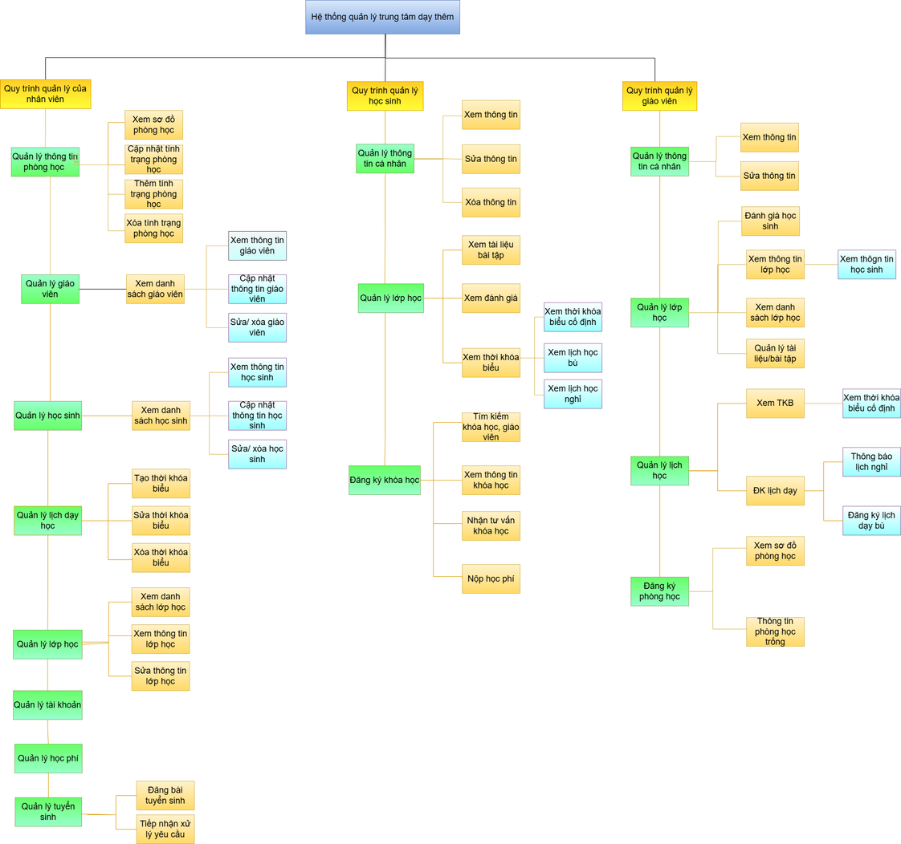


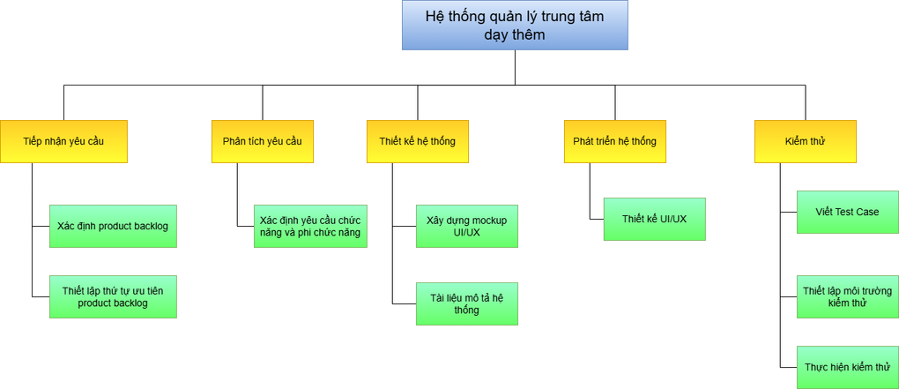
02
DỰ ÁN
50.000.000
10 tuần

Slide 7
02
DỰ ÁN
Timeline
10/2
8/3
23/3
31/3
07/4
14/4
21/04
27/4
Tiếp nhận yêu cầu
Xác định product backlog
Done
Thiết lập thứ tự ưu tiên product backlog
Done
Phân tích yêu cầu
Xác định yêu cầu chức năng
Done
THỜI GIAN
Thiết kế hệ thống
Xây dựng mockup UX/UX
Done
Tài liệu mô tả hệ thống
Done
Phát triển hệ thống
Thiết kế UX/UI
Done
Kiểm thử
Viết test case
Done
Thiết kế môi trường kiểm thử
Done
Thực hiện kiểm thử
Done

Slide 8
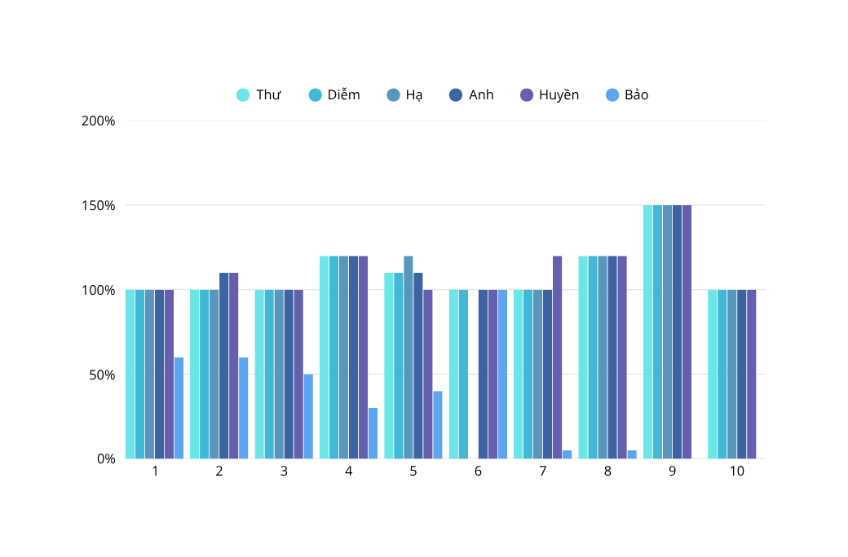
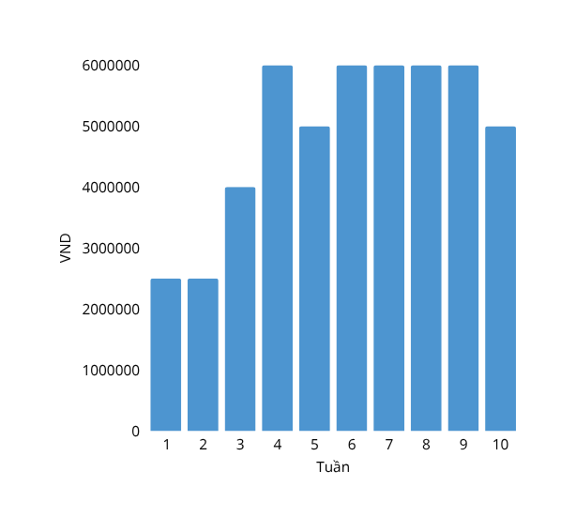
02
DỰ ÁN
Biểu đồ chi phí dự kiến
Biểu đồ đánh giá chất lượng
Mức độ rủi ro
Cao
Bất đồng quan điểm
Tổ chức, lịch làm việc
Trung bình
Kĩ thuật
Nhân sự - sức khỏe tâm lý
Thấp
Thái độ nhân sự
Nhanh
Vừa
Lâu
Không thể
Mức độ giải quyết

Slide 9
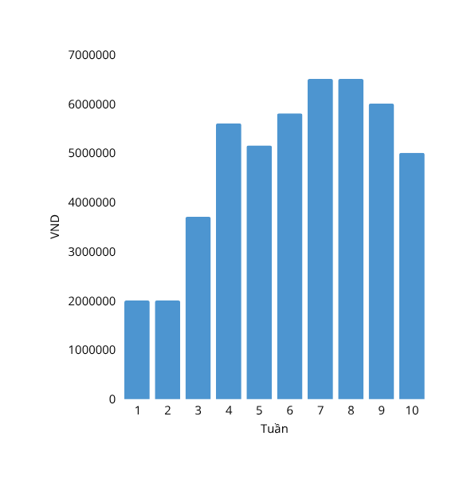
02
DỰ ÁN
Biểu đồ chi phí thực tế
Biểu đồ đánh giá chất lượng
Mức độ rủi ro
Cao
Bất đồng quan điểm
Tổ chức, lịch làm việc
Trung bình
Kĩ thuật
Nhân sự - sức khỏe tâm lý
Thấp
Thái độ nhân sự
Nhanh
Vừa
Lâu
Không thể
Mức độ giải quyết

Slide 10

03
KẾT QUẢ

Slide 11

Hệ thống đã giải quyết được những vấn đề gì cho khách hàng?
03
KẾT QUẢ
VẤN ĐỀ
Sắp xếp thời khóa biểu thủ công dễ gây ra trùng lịch học, trùng giáo viên hoặc quá tải phòng học
GIẢI QUYẾT
Hệ thống hỗ trợ tự động sắp xếp thời khóa biểu dựa trên lịch rảnh mà giáo viên đã đăng ký và tình trạng sử dụng của phòng học.

Slide 12

Hệ thống đã giải quyết được những vấn đề gì cho khách hàng?
03
KẾT QUẢ
VẤN ĐỀ
Đăng ký lớp học thủ công mất thời gian và dễ sai sót
GIẢI QUYẾT
Hệ thống cho phép học sinh đăng ký lớp học trực tuyến, dễ dàng tra cứu thông tin về lớp học, lịch học, sĩ số, trình độ giáo viên và lộ trình đào tạo.

Slide 13

Hệ thống đã giải quyết được những vấn đề gì cho khách hàng?
03
KẾT QUẢ
VẤN ĐỀ
Quản lý học phí rời rạc, dễ thất thoát hoặc sai sót
GIẢI QUYẾT
Hệ thống quản lý học phí tập trung, theo dõi được quá trình thanh toán, xuất biên lai, nhắc học phí tự động. Báo cáo rõ ràng giúp minh bạch tài chính.

Slide 14

Hệ thống đã giải quyết được những vấn đề gì cho khách hàng?
03
KẾT QUẢ
VẤN ĐỀ
Phụ huynh khó theo dõi tình hình học tập của học sinh
GIẢI QUYẾT
Giáo viên có thể đăng tài liệu, bài tập và đánh giá học sinh trực tiếp trên hệ thống sau mỗi buổi học. Học sinh và phụ huynh có thể truy cập tài khoản riêng để xem đầy đủ nhận xét từ giáo viên, cũng như tài liệu và bài tập đã giao.

Slide 15

Hệ thống đã giải quyết được những vấn đề gì cho khách hàng?
03
KẾT QUẢ
VẤN ĐỀ
Thông tin học sinh, phụ huynh, giáo viên rời rạc, không được quản lý tập trung
GIẢI QUYẾT
Hệ thống cung cấp quản lý thông tin học sinh, phụ huynh, giáo viên tập trung, với cơ sở dữ liệu đầy đủ và dễ dàng truy cập.

Slide 16

Hệ thống đã giải quyết được những vấn đề gì cho khách hàng?
03
KẾT QUẢ
VẤN ĐỀ
Giáo viên không thể biết phòng học nào còn trống, khó khăn trong việc bù giờ đột xuất
GIẢI QUYẾT
Hệ thống cung cấp sơ đồ phòng học trực tuyến, giúp giáo viên dễ dàng xem được tình trạng phòng học (đã được đặt hay còn trống) theo từng thời điểm.

Slide 17
04
HƯỚNG PHÁT TRIỂN DỰ ÁN

Slide 18

NHẬN DIỆN NHU CẦU THỊ TRƯỜNG
Trong quá trình phát triển hệ thống quản lý cho trung tâm Hoàng Thiên Education, nhóm nhận thấy rằng không chỉ trung tâm này mà nhiều trung tâm dạy thêm khác cũng đang gặp phải những khó khăn tương tự trong việc sắp xếp lịch dạy, quản lý học viên, kết nối với phụ huynh và theo dõi tiến độ học tập.
Thị trường đang tồn tại nhu cầu thực sự về một hệ thống quản lý tích hợp, phù hợp với đặc thù hoạt động nhỏ lẻ nhưng cần chuyên nghiệp hóa.

Slide 19
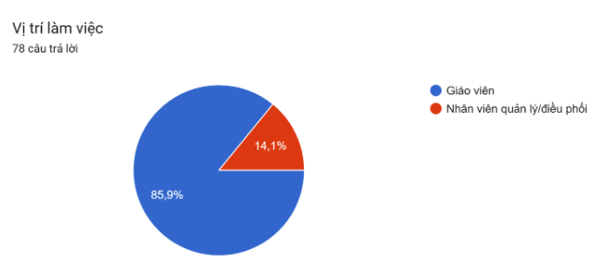
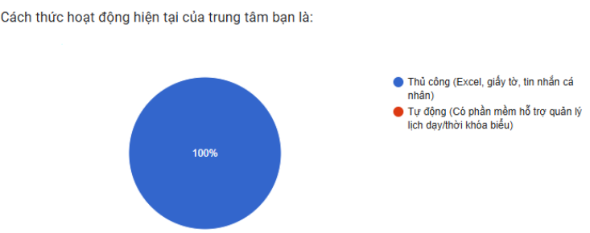
KHẢO SÁT
Khảo sát về vị trí làm việc
Khảo sát về cách thực hoạt động hiện tại của trung tâm

Slide 20
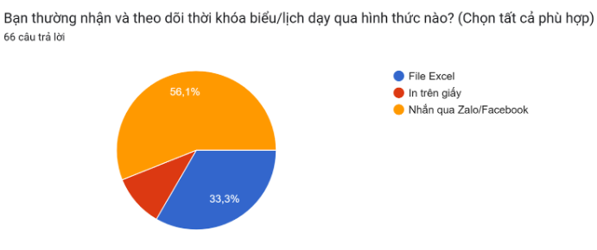
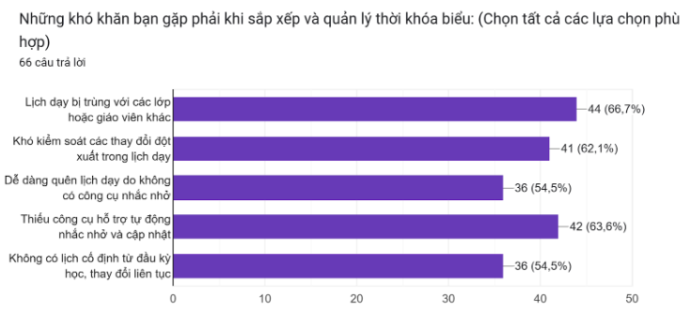
KHẢO SÁT
GIÁO VIÊN
56,1% giáo viên nhận lịch qua Zalo/Facebook, cho thấy mạng xã hội là kênh phổ biến và tiện lợi.
33,3% dùng Excel, phản ánh khả năng tiếp cận công cụ số cơ bản.
10,6% vẫn in giấy, cho thấy thói quen truyền thống vẫn còn.
Công cụ hiện tại chưa hỗ trợ tốt việc kiểm tra trùng lịch.
Thay đổi lịch dạy đột xuất gây khó khăn trong việc kiểm soát và cập nhật lịch dạy
Thiếu hệ thống nhắc nhở tự động, dẫn đến việc dễ quên lịch dạy hoặc cập nhật muộn.
Không có lịch cố định từ đầu kỳ, dẫn đến việc phải thay đổi liên tục, ảnh hưởng đến việc chuẩn bị bài và sắp xếp thời gian.

Slide 21
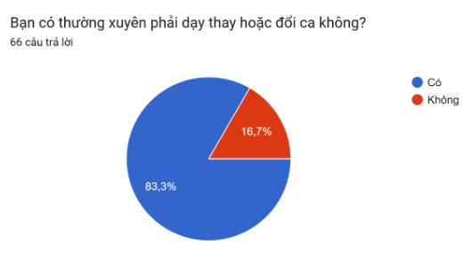

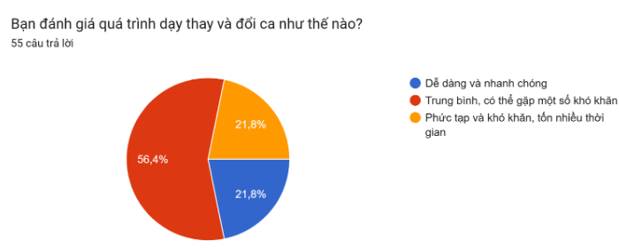
KHẢO SÁT
VẤN ĐỀ: THAY ĐỔI CA DẠY
Việc thay và đổi ca là nhu cầu thường xuyên, nhưng quá trình thực hiện vẫn còn bất tiện.

Slide 22
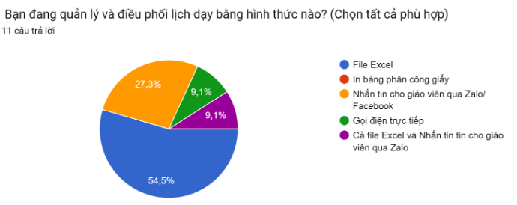
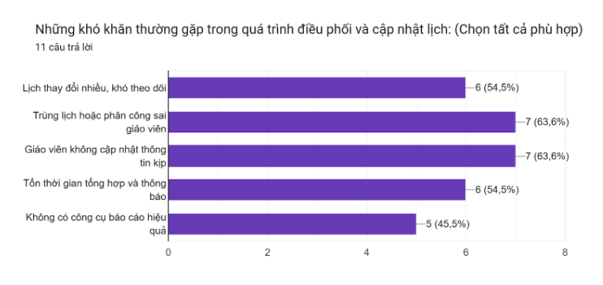
KHẢO SÁT
NHÂN VIÊN
Hiện trạng phương thức điều phối lịch dạy
Khó khăn trong điều phối và cập nhật lịch

Slide 23
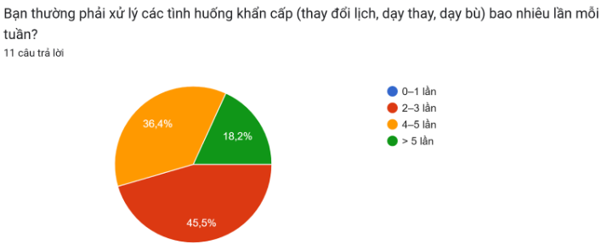
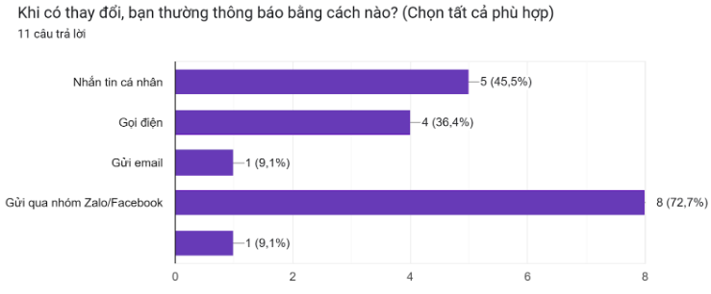
KHẢO SÁT
NHÂN VIÊN
Phần lớn nhân viên điều phối cho biết họ thường xuyên phải xử lý các tình huống khẩn cấp như thay đổi lịch, dạy thay hoặc dạy bù (81,9%), cho thấy đây là công việc phổ biến hàng tuần.
Tuy nhiên, khi xem xét cách thức thông báo những thay đổi này,kết quả khảo sát cho thấy nhân viên vẫn chủ yếu sử dụng các hình thức liên lạc rời rạc và thủ công.
Xử lý tình huống khẩn cấp
Việc xử lý thay đổi là nhu cầu thường xuyên, nhưng thiếu công cụ hỗ trợ và kênh giao tiếp thống nhất khiến quá trình này vẫn còn thủ công, tốn thời gian và dễ xảy ra sai sót.

Slide 24
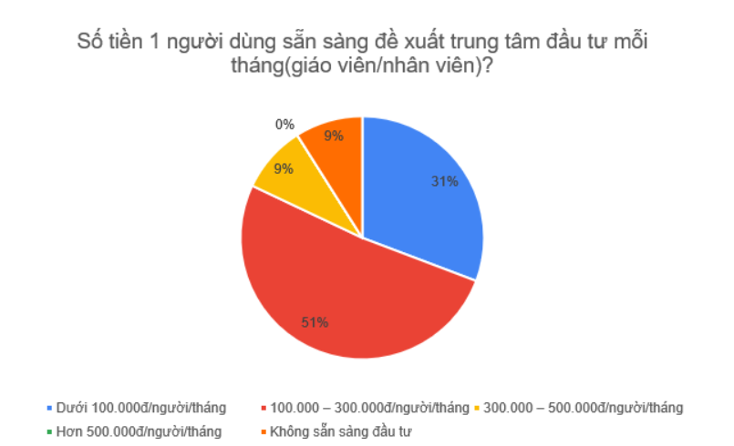
KHẢO SÁT
KHẢO SÁT VỀ NHU CẦU NGƯỜI DÙNG HỆ THỐNG
Sự e ngại về chi phí và hiệu quả là yếu tố chính cản trở sự đầu tư mạnh mẽ vào hệ thống

Slide 25
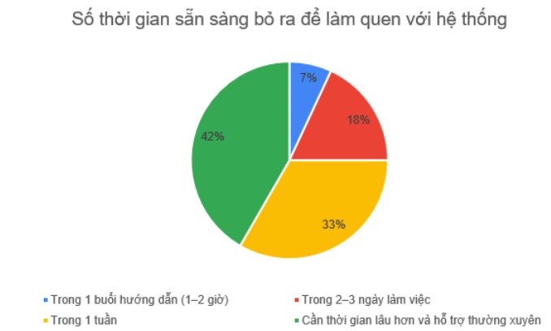
KHẢO SÁT
KHẢO SÁT VỀ NHU CẦU NGƯỜI DÙNG HỆ THỐNG
Phần lớn người tham gia cảm thấy hệ thống cần thời gian để làm quen và không thể nhanh chóng sử dụng thành thạo ngay lập tức.

Slide 26
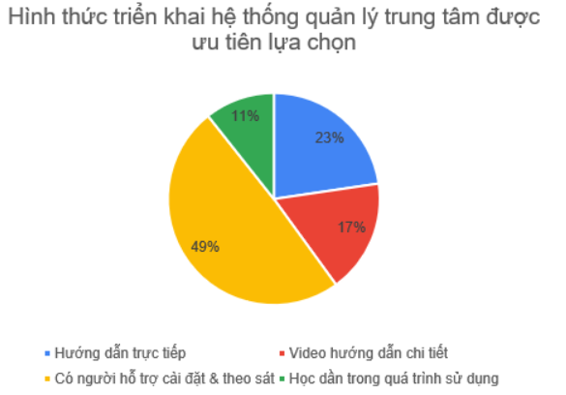
KHẢO SÁT
KHẢO SÁT VỀ NHU CẦU NGƯỜI DÙNG HỆ THỐNG
Đa số người tham gia cần sự hỗ trợ rõ ràng và chi tiết để có thể làm quen và sử dụng hệ thống hiệu quả.

Slide 27


BÀI TOÁN KINH PHÍ
TRUNG TÂM HOÀNG THIÊN EDUCATION
Giai đoạn đầu: Hệ thống sẽ được triển khai thử nghiệm tại trung tâm Hoàng Thiên Education trong thời gian từ 2 đến 4 tuần.
Sau giai đoạn thử nghiệm: Định hướng áp dụng mô hình kinh doanh theo gói, tính phí dựa trên số lượng lượt người truy cập vào hệ thống.

Slide 28
BÀI TOÁN KINH PHÍ
CÁC TRUNG TÂM KHÁC
Hệ thống sẽ được triển khai chính thức tại các trung tâm dạy thêm với mô hình kinh doanh theo gói, dựa trên số lượng người truy cập vào hệ thống.
Sau khi hoàn thành việc triển khai, nhóm cung cấp dịch vụ bảo trì và hỗ trợ kỹ thuật định kỳ, bao gồm các cập nhật tính năng, bảo mật hệ thống và xử lý sự cố.

Slide 29
BÀI TOÁN KINH PHÍ
Gói dịch vụ | Gía (VND/Tháng) | Giới hạn tài khoản | Giới hạn truy cập (lượt /giờ) | Chức năng
Cơ bản 1 | 1.000.000 | 100 học sinh 10 giáo viên | 100 | Học sinh: Đăng ký khóa học, xem tài liệu, bài tập, thời khóa biểu Giáo viên: Quản lý lớp, đăng tải tài liệu, bài tập Nhân viên: Quản lý học sinh, giáo viên
Cơ bản 2 | 2.000.000 | 200 học sinh 20 giáo viên | 200 | Học sinh: Đăng ký khóa học, xem tài liệu, bài tập, thời khóa biểu Giáo viên: Quản lý lớp, đăng tải tài liệu, bài tập Nhân viên: Quản lý học sinh, giáo viên
Gói nâng cao | 2.500.000 | 300 học sinh 30 giáo viên | 300 | Học sinh: Đăng ký khóa học, thanh toán, tài liệu, bài tập Giáo viên: Quản lý lớp, đăng ký tài liệu bài tập, theo dõi sơ đồ phòng học Nhân viên: Tất cả chức năng cơ bản
Gói chuyên nghiệp | 3.000.000 | 500 học sinh 50 giáo viên | 500 | Học sinh: Đầy đủ các chức năng Giáo viên: Đầy đủ các chức năng, quản lý lớp, theo dõi lịch bù Nhân viên: Quản lý tất cả các chức năng

Slide 30

GIẢ ĐỊNH KINH DOANH
VỐN ĐẦU TƯ, CHI PHÍ ?
Vốn đầu tư ban đầu
50.000.000 VNĐ
Chi phí vận hành hàng tháng (hosting, tên miền, bảo trì cơ bản)
5.000.000 VNĐ/tháng
Giá bán các gói dịch vụ (theo bảng giá)

Slide 31

GIẢ ĐỊNH KỊCH BẢN KHÁCH HÀNG
GIẢ ĐỊNH NHÓM CÓ THỂ BÁN ĐƯỢC SỐ LƯỢNG GÓI SAU MỖI THÁNG:
Gói dịch vụ | Số lượng trung tâm mua/tháng | Doanh thu/tháng
Cơ bản nhỏ (1 triệu) | 3 trung tâm | 3 triệu VNĐ
Cơ bản lớn (2 triệu) | 2 trung tâm | 4 triệu VNĐ
Nâng cao (2.5 triệu) | 1 trung tâm | 2.5 triệu VNĐ
Chuyên nghiệp (3 triệu) | 1 trung tâm | 3 triệu VNĐ
Tổng cộng | 7 trung tâm | 12.5 triệu VNĐ

Slide 32


TÍNH THỜI GIAN THU HỒI VỐN
VỐN ĐẦU TƯ, CHI PHÍ ?
Lợi nhuận ròng mỗi tháng = Doanh thu – Chi phí vận hành
→ 12.500.000 – 5.000.000 = 7.500.000 VNĐ/tháng
Thời gian thu hồi vốn = 50.000.000 ÷ 7.500.000 ≈ 6.67 tháng (~7 tháng)

Slide 33

LỢI NHUẬN SAU MỘT NĂM
LỢI NHUẬN SAU 1 NĂM (12 THÁNG) BAO NHIÊU ?
Doanh thu 12 tháng
= 12.5 triệu × 12 = 150 triệu
Chi phí vận hành
= 5 triệu × 12 = 60 triệu
Lợi nhuận sau khi trừ vốn đầu tư ban đầu
Lợi nhuận ròng
= 90 – 50 = 40 triệu VNĐ
= 150 – 60 = 90 triệu VNĐ

Slide 34

KẾT LUẬN
NẾU MỖI THÁNG DUY TRÌ BÁN ĐƯỢC 7 GÓI DỊCH VỤ NHƯ TRÊN, THÌ:
Thu hồi vốn sau khoảng 7 tháng
Lãi ròng khoảng 40 triệu sau 1 năm
DUY TRÌ DỰ ÁN LÂU DÀI:
Sau khi thu hồi vốn trong khoảng 4-5 tháng, lợi nhuận sẽ tiếp tục được duy trì hoặc có thể tăng lên khi mở rộng thị trường, tăng số lượng trung tâm tham gia. Các trung tâm sẽ tiếp tục trả phí hàng tháng dựa trên gói dịch vụ đã chọn.
Cung cấp thêm các gói nâng cấp như bảo trì, hỗ trợ kỹ thuật hay tư vấn giúp tăng và ổn định lợi nhuận lâu dài.
Với vốn đầu tư ban đầu là 50 triệu đồng và chiến lược giá hợp lý, nhóm sẽ nhanh chóng thu hồi vốn và duy trì được dòng thu nhập đều đặn từ các trung tâm sử dụng hệ thống

Slide 35


Nhóm 5
THANK YOU

